Slide 1
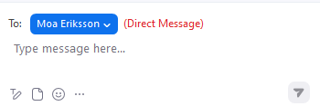
Snart börjar…
Demo av version 2.41
Mötet spelas in. Inspelningen och chatten kommer läggas upp på ladokkonsortiet.se.
Vill du inte vara med?
Stäng av kamera och mikrofon. Skicka direktmeddelanden i chatten till Moa Eriksson.

Slide 2
Demo av version 2.41
Klara Nordström, användarstöd och kommunikation
Moa Eriksson, användarstöd och kommunikation
8 april 2024

Slide 3
Detta kommer demonstreras:
Plan
Examen

Slide 4
Utbildningsinformation
Funktionalitet för att hantera utbudsomgångar tillgängliggörs nu i test- och utbildningsmiljöerna.
Mer information på tematräffen den 9 april 13:00.

Slide 5
Processtöd
Nu går det att lägga in lokala texter i processer även för studieordning "Polisutbildning, motsvarande högskoleutbildning".

Slide 6
Plan
Det är nu möjligt att registervårda fler typer av attribut direkt i plan för utbildning (alla förutom grupperade attribut).

Slide 7
Individuell studieplan
Nu har lärosätena möjlighet att styra hur mallen för ISP ser ut, genom att skapa lokal mall.
Mer information i vägledningen och på tematräff 9 april 10:00.

Slide 8
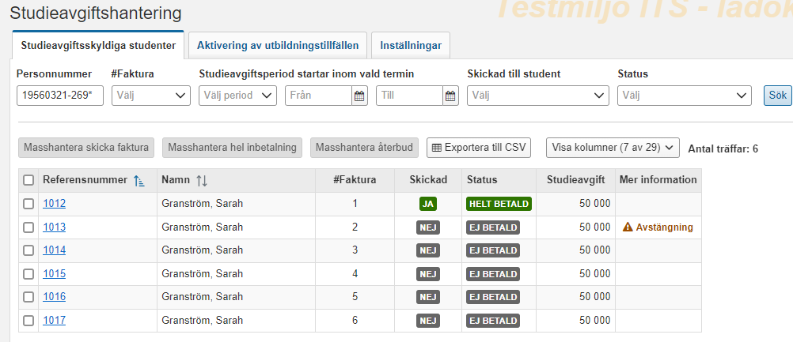
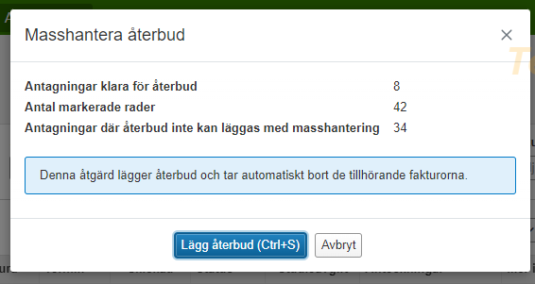
Studieavgifter
Information om avstängning visas för de fakturor som sammanfaller med studentens avstängningsperiod. Det hindrar även mot att skicka ut fakturan.
Vid masshantering av återbud visas nu antal markerade rader.

Slide 9
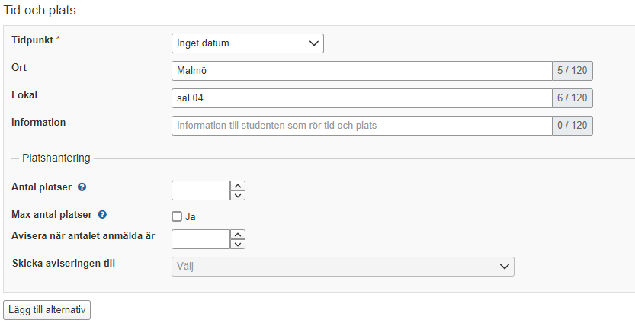
Aktivitetstillfälle
När deltagare läggs till från kurstillfällen visas nu information om finansieringsform för respektive kurstillfälle.
På de lärosäten som aktiverat "Aktivitetstillfällesalternativ" kommer en återkommande migrering göras. Migreringen görs vid varje uppgradering av test- och utbildningsmiljörerna, fram tills dess att lärosätet har aktiverat aktivitetstillfällesalternativ i produktionsmiljön. Då görs migreringen en gång i produktionsmiljön, sedan aldrig mer.

Slide 10
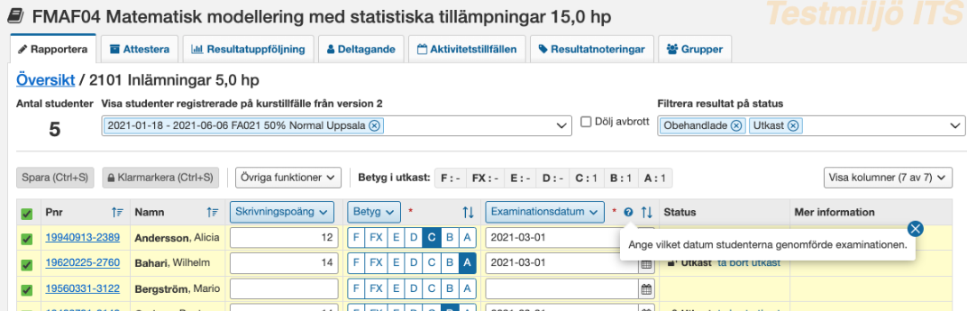
Resultat
Knappen ”Ex.datum” har ny benämning: ”Examinationsdatum” och ett informations-i.
Varningen som visas vid klarmarkering och attestering om det finns ej ifyllda resultatnoteringar har förtydligats.

Slide 11
Tillgodoräknande
Vid klarmarkering visas nu kryssrutan för avisering även innan en användare är vald.

Slide 12
Examen
Lärosätena kan nu lägga in lokala standardformuleringar för "Beslut och motivering". Dessa går sedan att använda vid rättelse/ändring av utfärdat bevis.
Vid rättelse/ändring av kurspaketering visas nu även utbildningskoden för kurspaketeringen.
I bevisdokumentets e-stämplingsbilaga framgår det nu att e-stämpeln har en giltigthetstid på två år.
Filstorleken på bevisdokumenten blir nu i de flesta fall avsevärt mindre än tidigare.

Slide 13
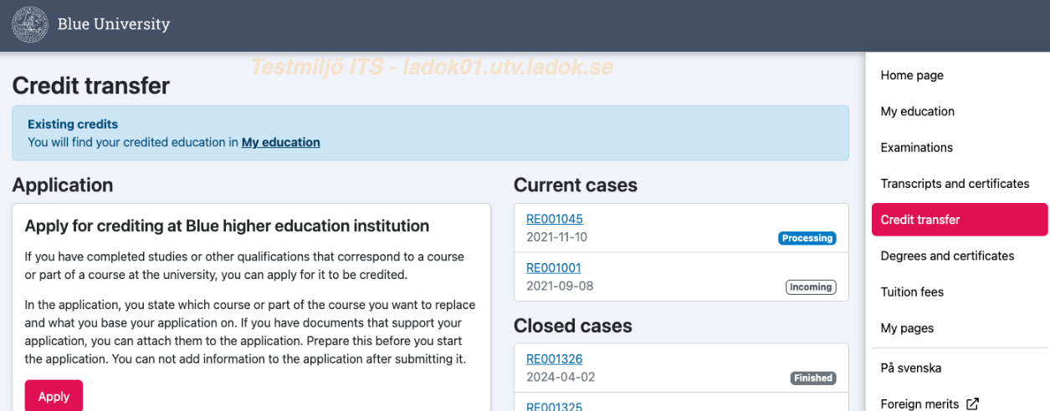
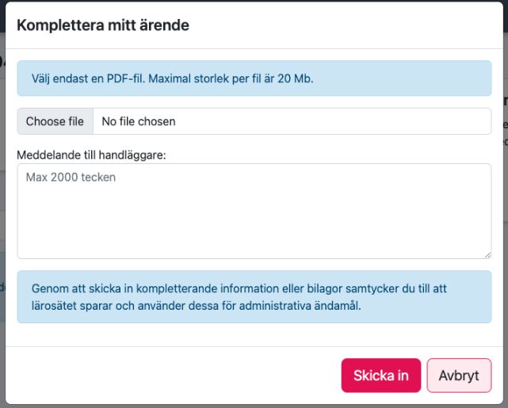
Ladok för studenter
Vid komplettering av tillgodoräknande får studenterna nu information om att när de skickar in kompletteringar samtycker de till att lärosätet sparar och använder dessa för administrativa ändamål.
Översättningen av tillgodoräknande har ändrats från "Crediting" till "Credit transfer" i menyn och sidans rubrik.

Slide 14
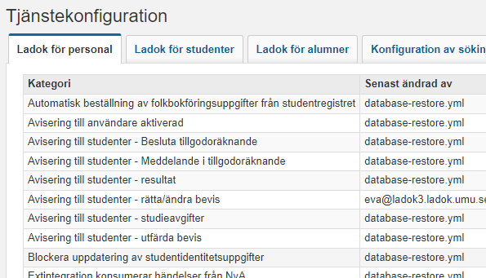
Tjänstekonfiguration
Benämningen på alternativen för avisering har förtydligats.
Före
Efter

Slide 15
Grunddata
Ny sök- och redigeringssida för grunddatakategorin Utbildningstyp.

Slide 16
Nationell administration
Version 2.40.2 - 25 mars
Attribut "Examinationsformer" tillagd på nationell utbildningsmall för:
FUVKURS Kurs, Behörighetsgivande förutbildning (veckor)
Attributet "Behörighetskrav" tillagd på nationell utbildningsmall för:
PU18GKURS Kurs grundnivå, Polisutbildning motsvarande högskoleutbildning
PU18AKURS Kurs avancerad nivå, Polisutbildning motsvarande högskoleutbildning
PU18PRG Program, Polisutbildning motsvarande högskoleutbildning
Regel "Kan ha plan för utbildning" tillagd på utbildningstyp:
2007FA Ämne, forskarnivå
Regel "Kan ha litteraturlista" tillagd på utbildningstyper:
PU18GKURS Kurs grundnivå, Polisutbildning motsvarande högskoleutbildning
PU18AKURS Kurs avancerad nivå, Polisutbildning motsvarande högskoleutbildning

Slide 17
Tack för idag!

